Slide 1

Object-Oriented Analysis and Design
개념과 적용

Slide 2
요구사항 수집
좋은 소프트웨어를 만드는 첫번째 단계는 고객이 원하는 기능을 수행하는 것
그런데, IT를 잘 알지 못하는 고객이 정말로 원하는 기능을 제대로 알거나, 표현할 수 있을까?
그래서 고객 스스로도 알지 못했던 요구사항을 대화를 통해 수집하고
소프트웨어의 설계에 반영하는 것을 “요구사항 수집”이라고 한다.
이것은 전문가의 영역이며, 고객의 입장과 개발자의 입장을 모두 알고 있는 사람이어야 한다.
모바일 앱을 개발하던, SI를 하던 동일한 과정이다!!
분석가는 개발해야 하는 시스템이 어떤 관점에서 설계되어야 하는지를 정하고, 일관되게 적용한다
“요구사항 수집”이 잘못되면, 후에 고객이 기대하는 것과 다른 시스템을 만들게 된다
: 그래서 요구사항 수집은 사용자의 관점에서 수행하게 된다.
( = 시간에 따른 사용자의 행동 / 시스템 동작 정리 )
: 요구사항 수집은 분석가를 위한 것이 아니라, 시스템 개발에 참여한 모든 사람을 위한 것이다
( = 임원, 사용자, 분석가, 개발자, 운영자)

Slide 3
요구사항 수집
[요구사항]
우리의 시스템이 고객의 요구에 맞게 올바로 동작하기 위해서 수행하는 일로서
의미를 가지는 최소 단위의 작업을 대상으로 시간에 따른 상황을 단계별로 작성한다
<요구사항 정의서>
단위작업명, 단위작업별 시간에 따른 진행 순서 및 예외, 연관되는 부분 정리,
Top-Down 요구사항 명세 내용… 그리고 고객의 합의 싸인!!!
[학문적 정의]
“하나의 요구사항은 특정 상품이나 서비스가 어떤 것이어야 하는지, 무엇을 수행해야
하는지를 자세히 설명하는 것이다. 주로 시스템 엔지니어나 소프트웨어 엔지니어링
분야에서 공식적으로 사용한다”
하나의 요구 사항은 여기서 마무리 되지 않는다.
이것은 다른 요구사항을 발생시킨다. 그러므로, 어떤 단계에서는 연속적인 요구사항을
단위별로 분리하여 정리해야 한다.

Slide 4
(사례) 처음 개발 요청
고객은 자신이 키우는 개가 용변을 보고 싶으면, 밖에 내보내 줄 때까지 계속 문을 보며
짓어대는 것이 너무 힘들다. 자다가 문을 열어주기 위하여 일어나는 것도 힘들고,
문에 개가 출입하는 출구를 만들고, 문을 리모트 콘트롤로 열고 닫기를 원한다
클래스 : DogDoor, Remote
테스트 클래스 : DogDoorSimulator
: 요구 사항에 맞추어 클래스를 정의하고, 테스트 클래스로서 테스트해보자 !!!
위의 요구사항에서 고객, 개는 클래스가 될 수 있는가?
될 수 있다면, 왜 클래스로 사용하지 않는가?
될 수 없다면, 이유는 무엇인가?

Slide 5
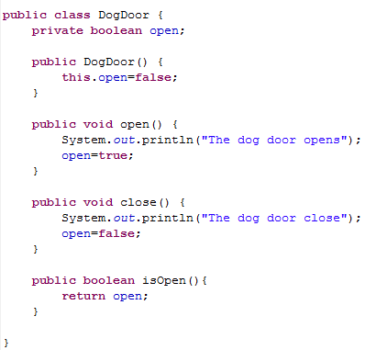
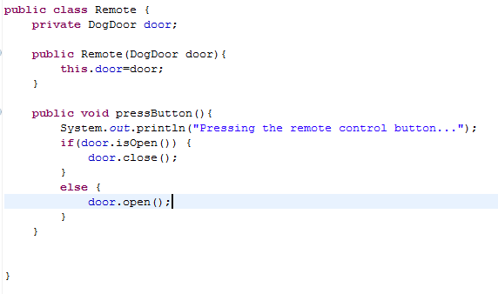
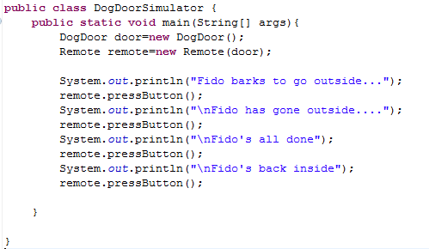
(사례) 개발한 프로그램
1개의 Remote로 여러 개의
문을 연다면, 어떻게 표현하나?
Remote와 DogDoor를
연결하는 이유는?
지금까지의 요구사항을 기반으로
이렇게 프로그램을 제작하여
제공하였다

Slide 6
(사례) 추가 요청
프로그램을 제작하여 고객에게 전달하였다.
그런데, 고객이 사용하면서 아래와 같은 요구사항을 추가로 이야기 한다
개가 용변을 보고 들어왔는데, 주인이 잠이 들어서 리모크 콘트롤을 누르지 않았더니,
개의 문으로 쥐가 들어왔다.
위의 사항은 고객의 입장에서 중요하다
그래서, 고객과의 추가 인터뷰를 수행하였고, 아래의 요구사항을 받음
문이 2~3초 후에 자동으로 닫히도록 하자
리모트 콘트롤은 버튼 하나로 작동하게 하자
문은 35cm 정도는 되어야 한다 (강아지의 키가 30cm 정도되므로…)
➔ 문제는 이번에 받은 요구사항이 마지막인지를 확신할 수 없다는 점이다
무언가 고객과 분석가가 같이 공유할 수 있는 자료가 필요하다……

Slide 7
추가요청
추가 요청을 기반으로 고객의 요구사항을 순서에 따라서 종합적으로 정리하였다.
그리고 이것을 기반으로 고객과 개발해야 할 시스템의 기능에 대하여 이야기한다.
이때, 각 단계별로 예외사항을 정확하게 명시해야 한다
[업무 수행 순서 ]
개가 밖으로 나가고 싶어서 짓습니다.
주인이 개가 짓는 소리를 듣습니다
주인이 리모콘의 버튼을 누릅니다
강아지 문이 열립니다
개가 밖으로 나갑니다
개가 밖에서 쉬합니다
6.1 문이 자동으로 닫힙니다
6.2 개가 들어오려고 짓습니다
6.3 주인이 리모콘을 누릅니다
6.4 강아지문이 열립니다
개가 안으로 들어옵니다
강아지 문이 닫힙니다.
사용자의 요구사항을 듣고 단위 작업별로
옆과 같이 순서에 따라 정리하는 것을
유스케이스 기법이라고 한다
유스케이스는 고객의 특정한 목표를 달성하기 위하여
우리의 시스템이 무엇을 하는지를 기술하는 것으로
반드시 단위 작업을 대상으로 하고
시작과 종료가 명확하며
외부의 기동자(=actor)에의해 시작된다

Slide 8
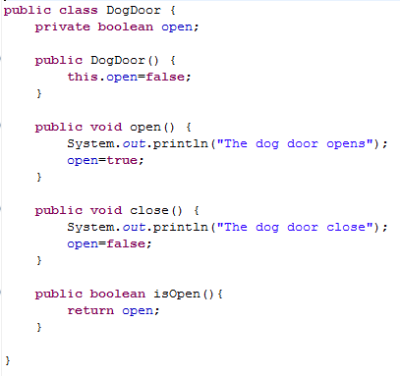
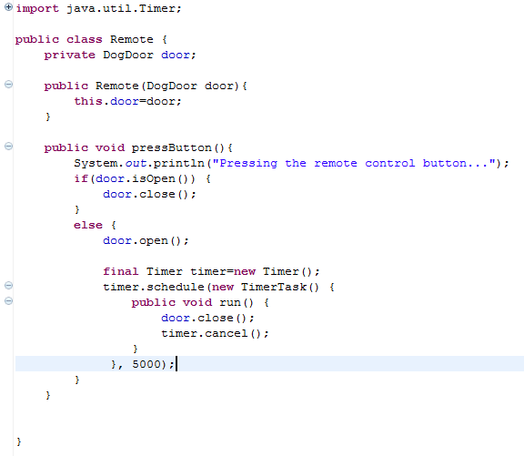
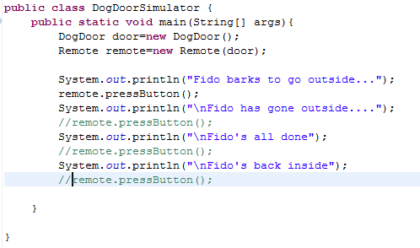
추가요청에 따른 프로그램 개선
import java.util.TimerTask;

Slide 9
(사례) 추가요청의 사례… 분석가가 사용자에게 확인할 것
쥐가 들어오는 것을 방지하고자 하는 고객의 요구사항에 따라 정리를 완료하였다.
하지만, 분석가는 각 단계별로 예외사항과 요구사항과의 연계를 고려해야 한다
[업무 수행 순서에 따른 고려 사항의 예 ]
개가 밖으로 나가고 싶어서 짓습니다.
➔ 그냥 짓는 것과의 구별은? 밖으로 나가고 싶어서 문을 긁는 경우는?
주인이 개가 짓는 소리를 듣습니다
➔ 주인이 집에 없으면?
주인이 리모콘의 버튼을 누릅니다
➔ 리모콘이 고장나서 문이 열리지 않으면 ?
강아지 문이 열립니다
➔ 문이 열리다가 걸려서 열리지 않으면 ?
개가 밖으로 나갑니다
개가 밖에서 쉬합니다
➔ 쉬를 하는 중에 문이 닫히면 ? 열려있는 문으로 쥐가 들어오면?
개가 안으로 들어옵니다
강아지 문이 닫힙니다.
위와 같은 예외 사항에 대하여 대처하는 방법을 준비해야 한다. 이런 준비 과정이 미흡하게 되면
분석가가 개발해야 할 시스템에 대하여 사용자의 의도를 정확하게 파악하기 어렵다

Slide 10
요구사항 수집에 대한 결론
요구사항의 수집은
비 전문가인 고객의 요구사항을 듣고, 단위 작업별로 유스케이스를 제작하는 과정이며,
제작된 유스케이스는
고객과의 검토를 거쳐 고객의 요구사항이 반영되었는지 확인해야 한다
유스케이스내에서 발생하는 예외 사항에 대해서는 유스케이스내에 하위 단계를 두어서 해결해야 하며
그외 해결이 불가한 문제(예: 하드웨어…)는 고객과의 합의하에 범위에서 생략하도록 한다.
요구사항 전문가는 고객의 요구를 듣고, 유스케이스를 작성하는 사람이며,
다양한 예외 사항를 수용하는
업무 절차를 유스케이스로 수용할 수 있게 하는 사람이다.
고객은 본인이 무엇을 원하는지 모르며, 그것을 IT의 형태로 표현할 수 없다는 점을 기억해야 한다.

Slide 11
요구사항의 변경이란 ?

Slide 12
요구사항 변경
사용 중인 시스템에 대한 요구사항 변경이 발생합니다.
…. 당연히 발생하는 것이고 이것에 효과적으로 대처해야 합니다.
[요구사항의 변경 사례]
개가 짓는 것에 귀를 기울이는 것이 너무 힘들고, 문을 열려고 리모콘을 찾는 것도 귀찮다.
어떤 경우에는 리모콘을 찾으려고 거실까지 가야하는 경우도 있다.
그래서 개가 짓으면 문이 자동적으로 열리게 해달라.
이미 개발하여 진행 중인 것이라고 해도 고객의 요구사항이 변경되는 경우에는 고객의 기대에
맞추어 대응해야 합니다.
다만, 할 수 있는 것을 해야 하고, 어느 정도 선에서 상호 합의하에 범위를 조정하는 과정이
필요합니다.
주의할 것은, 고객이 원하는 것을 IT의 프로세스로 변경하여 적용해야 합니다.
그러므로 유스케이스를 잘 정리해 놓아야 변경에 대응하기 쉽습니다.

Slide 13
요구사항 변경
[ 최종버전의 업무 수행 순서 ]
개가 밖으로 나가고 싶어서 짓습니다.
주인이 개가 짓는 소리를 듣습니다
주인이 리모콘의 버튼을 누릅니다
강아지 문이 열립니다
개가 밖으로 나갑니다
개가 밖에서 쉬합니다
6.1 문이 자동으로 닫힙니다
6.2 개가 들어오려고 짓습니다
6.3 주인이 리모콘을 누릅니다
6.4 강아지문이 열립니다
개가 안으로 들어옵니다
강아지 문이 닫힙니다.
+
변경된 요구사항에 대한 방안
강아지 소리 인식기를 문에 설치해서 소리가 나면 문을 열도록 한다
최종버전의 유스케이스에 변경된 요구사항을 포함해서 새로운 유스케이스를 작성합니다.
주경로 : 가장 일반적인 흐름의 경로
선택 경로 : 주경로의 아래에 들어가는 흐름의 경로
대채 경로 : 흐름이 분기되는 경로

Slide 14
요구사항 변경
[주 경로] … 소리 인식기 포함
개가 밖으로 나가고 싶어서 짓습니다.
강아지 소리 인식기가 강아지 소리를 듣습니다
강아지 소리 인식기가 강아지 문이 열리도록
신호를 보냅니다
강아지 문이 열립니다
강아지가 밖으로 나갑니다
강아지가 밖에서 쉬합니다
6.1 문이 자동으로 닫힙니다
6.2 강아지가 들어오려고 짓습니다
6.3 강아지 소리 인식기가 강아지 소리를 듣습니다
6.4 강아지 소리 인식기가 강아지 문이 열리도록
신호를 보냅니다
6.5 강아지문이 열립니다
강아지가 안으로 들어옵니다
강아지 문이 닫힙니다.
[대체 경로]
2.1 주인이 강아지가 짓는 것을 듣습니다
3.1 주인이 리모콘의 버튼을 누릅니다
6.3.1 주인이 강아지가 짓는 것을 듣습니다
6.4.1 주인이 리모콘의 버튼을 누릅니다
사용자의 요구사항에 맞추어 유스케이스를 수정한 결과 !!
주경로, 대체경로, 선택경로의 차이를 이해하고 적용해야 함

Slide 15
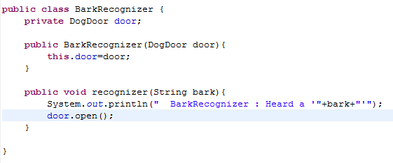
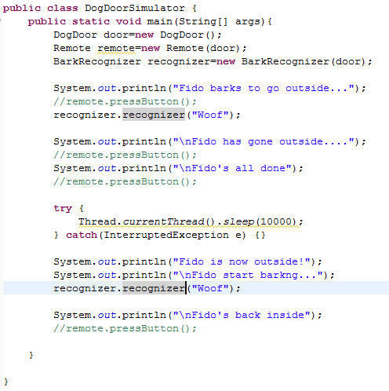
요구사항 변경에 맞춘 프로그램 수정
프로그램을 위와 같이 수정하니까….
소리에 반응해서 문을 열수 있는데, 문을 자동으로 닫는
기능은 작동하지 않는다.
왜냐하면 리모콘 클래스에 있기 때문이다.
그래서 해당되는 모듀을 BarkRecognizer에 동일하게
구현해도 되지만, 동일 모듈이 중복되게 사용되는 것은
좋지 않으므로, DogDoor에 해당 모듈을 구현한다

Slide 16
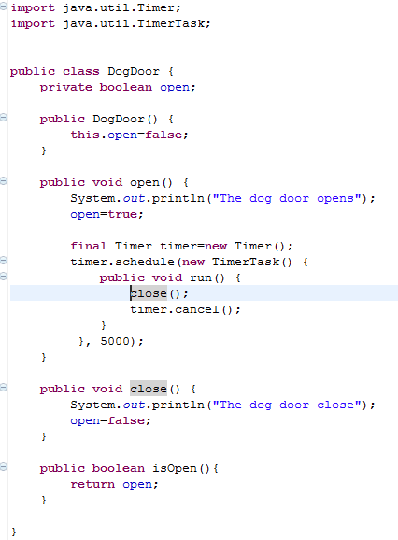
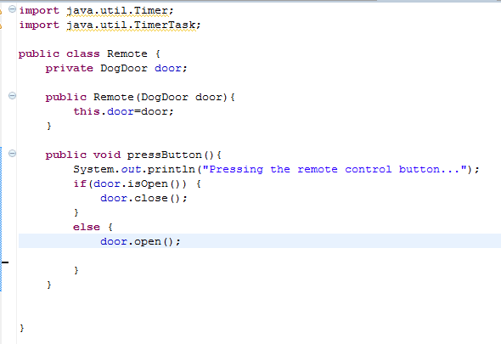
요구사항 변경에 맞춘 프로그램의 수정
그리고 Remote에서는 자동으로 문을 닫는
모듈을 지운다
수정된 프로그램은
DogDoor에 BarkRecognizer 기능을 부여하기 위하여
별도의 클래스를 구성하고, 프로그램을 수정한 것이다.

Slide 17
요약
사용자의 요구사항을 수렴하고, 요구사항의 변경에 대응하기 위하여
유스케이스 기법을 사용한다
작성된 유스케이스는 사용자와의 요구 사항 확인 및 개발자간의 환경 정보 공유를 위해 사용한다
유스케이스는 단위 작업 단위로 사용한다
(단위작업은 의미를 가지는 최소한의 업무 단위… 예로서, 로그인과정을 들수있다ㅏ)
실무에서 유스케이스는 Top-Down으로 작성되는 것이 일반적이다.
[과제 : 유스케이스의 작성]
수강 신청하는 과정을 유스케이스로 작성하여라. 본인의 경험을 기반으로 주경로, 대채경로, 선택경로를
빠짐없이 정리해 보자

Slide 18
The End of Document

